Slide 1

Особенности осуществления закупок в сфере строительства
WWW.ROSZAKUPKI.RU

Slide 2
Требование к членству СРО в отношении генподрядчиков
Инженерные Изыскания | Проектирование | Строительство, реконструкция, капитальный ремонт | Снос объектов капитального строительства
СРО в области инженерных изысканий | СРО в области архитектурно-строительного проектирования | СРО в области строительства
Виды выполняемых работ для установления требования к членству СРО не имеют значения, важен только предмет заключенного с заказчиком контракта
Требование к членству СРО устанавливается вне зависимости от суммы заключенного контракта |  | Требование к членству СРО НЕ УСТАНАВЛИВАЕТСЯ, если сумма заключенного контракта не превышает:
 |  | 3 000 000 руб. | 1 000 000 руб.
* Не применяются в отношении лиц, поименованных в ГрК РФ

Slide 3
Чем подтверждается членство СРО?
«…Право члена саморегулируемой организации на участие в закупках с использованием конкурентных способов заключения договоров строительного подряда подтверждается выпиской из реестра членов саморегулируемой организации (далее - выписка).
В соответствии с частью 4 статьи 55.17 Кодекса саморегулируемая организация обязана в трехдневный срок предоставить по запросу заинтересованного лица выписку из реестра членов саморегулируемой организации, срок действия которой составляет один месяц с даты ее выдачи. …»
из Письма Минстроя России от 09.10.2017 № 36225-ТБ/02

Slide 4
На какую дату должна действовать выписка?
ПРАКТИЧЕСКИЕ СИТУАЦИИ:
ПРАВОМЕРНО?
В документации (закупка № 0175200000417000450) установлено:
«должна быть предоставлена действующая выписка, которая выдана не ранее чем за один месяц до даты окончания срока подачи заявок, указанной в извещении»
В документации (закупка № 0318100043318000007) не установлено требование о сроке действия выписки
В документации (закупка № 0175200000418000102) установлено:
«выписка должна быть выдана не ранее чем за один месяц до даты подачи заявки (в соответствии с частью 4 статьи 55.17 Градостроительного кодекса Российской Федерации)»
ПРАВОМЕРНО. Законодательством не предусмотрено требование о необходимости указания срока выдачи выписки из реестра саморегулируемой организации в документации
(решение ФАС России от 19 марта 2018 г. N 18/44/105/205)
ПРАВОМЕРНО. В документации установлено требование к сроку действия выписки из реестра членов саморегулируемой организации в соответствии с ч. 4 ст. 55.17 ГрК РФ, а именно, подразумевается один месяц с даты выдачи выписки из реестра членов саморегулируемой организации, что не противоречит законодательству в сфере закупок и ГрК РФ
(решение ФАС России от 3 мая 2018 г. по делу № 18/44/105/399)
НЕПРАВОМЕРНО. Вышеуказанное условие о сроке выписки из реестра членов СРО нарушают ч. 6 ст. 66 Закона № 44-ФЗ и содержат признаки административного правонарушения, предусмотренного
ч. 4.2 ст. 7.30 КоАП РФ
(решение ФАС России от 1 ноября 2017 г. по делу № ВП-537/17)

Slide 5
Дополнительные требования к членам СРО, участвующим в конкурентных закупках
Статья 55.8. Право члена саморегулируемой организации выполнять инженерные изыскания, осуществлять подготовку проектной документации, строительство, реконструкцию, капитальный ремонт объектов капитального строительства
Член СРО имеет право выполнять работы по договору подряда, заключаемому с использованием конкурентных способов заключения договоров, при соблюдении в совокупности следующих условий:
1) наличие у СРО, членом которой является такое лицо, компенсационного фонда обеспечения договорных обязательств;
2) если совокупный размер обязательств по указанным договорам (44-ФЗ, 223-ФЗ, ППРФ 615 – приказ Минстроя России от 10.04.2017 № 700/пр) не превышает предельный размер обязательств, исходя из которого таким лицом был внесен взнос в компенсационный фонд обеспечения договорных обязательств.
Количество договоров подряда, которые могут быть заключены членом СРО с использованием конкурентных способов заключения договоров, не ограничивается.
Ограничение права члена СРО выполнять работы по договору подряда, заключаемым с использованием конкурентных способов заключения договоров, по иным основаниям, не предусмотренным настоящей статьей, не допускается.

Slide 6
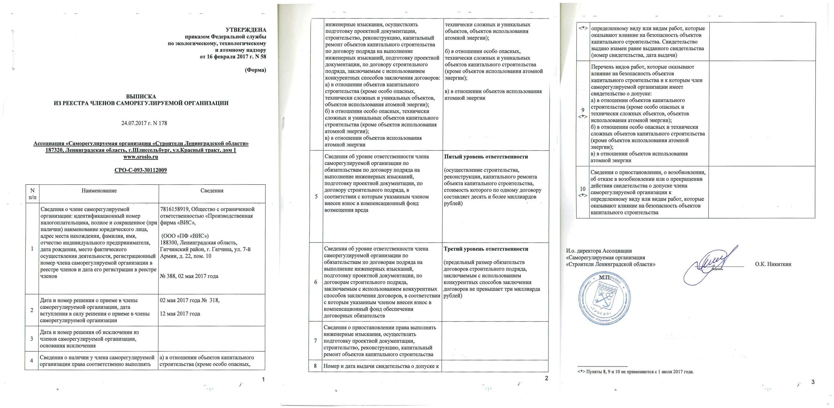
Два компенсационных фонда в СРО: на какой смотрим?

Slide 7
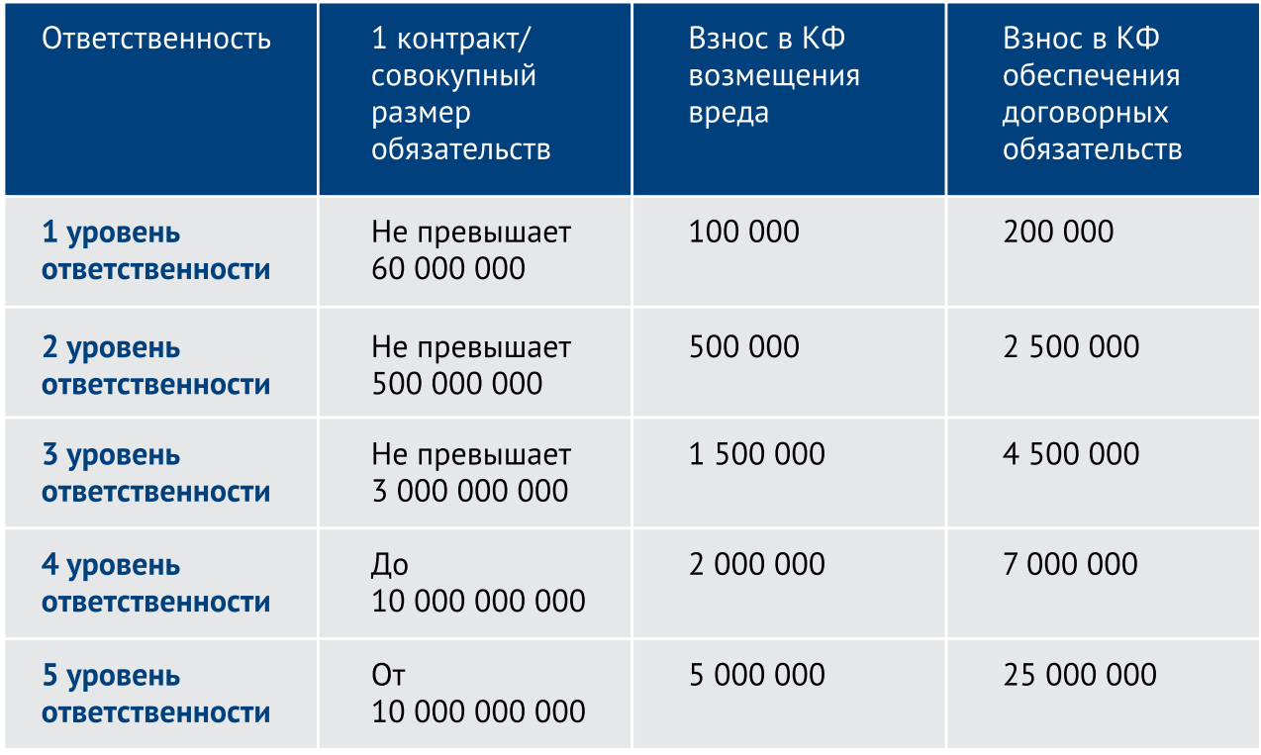
Два компенсационных фонда в СРО: на какой смотрим?

Slide 8
Два компенсационных фонда в СРО: на какой смотрим?
Из системного толкования статей 55.8 и 55.16 ГрК РФ следует, что компенсационный фонд возмещения вреда формируется СРО в обязательном порядке, размер взноса в указанный фонд зависит от стоимости одного договора строительного подряда, вне зависимости от способа его заключения, а компенсационный фонд обеспечения договорных обязательств является дополнительным фондом, размер взноса которого зависит от суммарной стоимости договоров, заключенных членом СРО с использованием конкурентных процедур и является необходимым условием для принятия участия в закупках.
Таким образом, даже если участник закупки имеет достаточный уровень ответственности по компенсационному фонду обеспечения договорных обязательств, его уровень ответственности по обязательствам обеспеченным компенсационным фондом возмещения вреда также должен соответствовать его ценовому предложению, поскольку подавая ценовое предложения в ходе проведения аукциона участник планирует осуществить строительство, реконструкцию или капитальный ремонт по указанной цене.
Решение Ульяновского УФАС России от 12.03.2018 № 14 759/03-2018

Slide 9
Закупка проектных работ и инженерных изысканий в одном лоте возможна?
Статья 48 ГрК РФ. Архитектурно-строительное проектирование
5.2. Договором подряда на подготовку проектной документации может быть предусмотрено задание на выполнение инженерных изысканий.
В этом случае указанное физическое или юридическое лицо осуществляет также организацию и координацию работ по инженерным изысканиям и несет ответственность за достоверность, качество и полноту выполненных инженерных изысканий.
☺
Объединение указанных работ также предусмотрено типовым контрактом, утв. Приказом Минстроя России от 05.07.2018 № 397/пр (с 01.07.2019)
?
КАК БЫТЬ С УСТАНОВЛЕНИЕМ ТРЕБОВАНИЙ К УЧАСТНИКАМ ЗАКУПКИ?

Slide 10
Разработка рабочей документации – это проектные работы?
«В соответствии с подпунктом "п" пункта 23 Положения о составе разделов проектной документации и требованиях к их содержанию, утвержденного постановлением Правительства Российской Федерации от 16.02.2008 N 87, рабочая документация разрабатывается на основании проектной документации.
При этом для выполнения работ по созданию рабочей документации в соответствии с законодательством Российской Федерации наличия у исполнителя выписки из реестра членов саморегулируемой организации с правом осуществлять подготовку проектной документации, не требуется.»
Решение ФАС России от 17.11.2017 № 223ФЗ-964/17
«объект закупки не содержит работ по разработке проектной документации, исполнителю по контракту необходимо разработать рабочую документацию по этапу строительства…. Учитывая изложенное, Комиссии ФАС России не представляется возможным прийти к выводу, что Заказчиком неправомерно объединены в один предмет закупки проектирование, строительно-монтажные работы».
Решение ФАС России от 21.12.2017 N 223ФЗ-1041/17
«не размещение рабочей документации на этапе определения поставщика (подрядчика, исполнителя) при наличии проектной документации не противоречит законодательству».
Решение ФАС России от 28.04.2018 N 18/44/105/397

Slide 11
Разработка сметной документации – это проектные работы?
12.2. В случае проведения капитального ремонта объектов капитального строительства, финансируемого с привлечением средств бюджетов бюджетной системы Российской Федерации, средств лиц, указанных в части 1 статьи 8.3 настоящего Кодекса, осуществляется подготовка сметы на капитальный ремонт объектов капитального строительства на основании акта, утвержденного застройщиком или техническим заказчиком и содержащего перечень дефектов оснований, строительных конструкций, систем инженерно-технического обеспечения и сетей инженерно-технического обеспечения с указанием качественных и количественных характеристик таких дефектов, и задания застройщика или технического заказчика на проектирование в зависимости от содержания работ, выполняемых при капитальном ремонте объектов капитального строительства. Застройщик по собственной инициативе вправе обеспечить подготовку иных разделов проектной документации, а также подготовку проектной документации при проведении капитального ремонта объектов капитального строительства в иных случаях, не указанных в настоящей части.
Ст. 48 ГрК РФ

Slide 12
Разработка сметной документации требует членство СРО?
СТАТЬЯ 48 ГрК РФ
БЫЛО до 01.07.2017 | СТАЛО с 01.07.2017
5. Лицом, осуществляющим подготовку проектной документации, может являться застройщик либо привлекаемое застройщиком или техническим заказчиком на основании договора физическое или юридическое лицо. … Лицо, осуществляющее подготовку проектной документации, вправе выполнять определенные виды работ по подготовке проектной документации самостоятельно при условии соответствия такого лица требованиям, предусмотренным частью 4 настоящей статьи, и (или) с привлечением других соответствующих указанным требованиям лиц. | 5. Лицом, осуществляющим подготовку проектной документации, может являться застройщик либо индивидуальный предприниматель или юридическое лицо, заключившие договор подряда на подготовку проектной документации. … Застройщик вправе выполнить подготовку проектной документации самостоятельно при условии, что он является членом саморегулируемой организации в области архитектурно-строительного проектирования, либо с привлечением иных лиц по договору подряда на подготовку проектной документации.

Slide 13
Только сметы достаточно для закупки работ по капитальному ремонту?
Постановление Правительства РФ от 16.02.2008 № 87 "О составе разделов проектной документации и требованиях к их содержанию"
7. Необходимость разработки требований к содержанию разделов проектной документации, наличие которых согласно настоящему Положению не является обязательным, определяется по согласованию между проектной организацией и заказчиком такой документации.
Разделы 6, 11, 5 и 9 проектной документации, требования к содержанию которых устанавливаются соответственно пунктами 23, 27(1) - 31, 38 и 42 настоящего Положения, разрабатываются в полном объеме для объектов капитального строительства, финансируемых полностью или частично за счет средств соответствующих бюджетов*. Во всех остальных случаях необходимость и объем разработки указанных разделов определяются заказчиком и указываются в задании на проектирование.
Раздел 5 "Сведения об инженерном оборудовании, о сетях инженерно-технического обеспечения, перечень инженерно-технических мероприятий, содержание технологических решений"
Раздел 6: "Проект организации строительства"
Раздел 9 "Мероприятия по обеспечению пожарной безопасности
Раздел 11 "Смета на строительство объектов капитального строительства"
?
КАК БЫТЬ БЮДЖЕТНЫМ УЧРЕЖДЕНИЯМ И ЗАКАЗЧИКАМ ПО 223-ФЗ?

Slide 14
Только сметы достаточно для закупки работ по капитальному ремонту?
«….Автоматические установки пожаротушения и пожарной сигнализации должны монтироваться в зданиях и сооружениях в соответствии с проектной документацией, разработанной и утвержденной в установленном порядке…»
(ст. 83 Федерального закона от 22.07.2008 № 123-ФЗ "Технический регламент о требованиях пожарной безопасности»)

Slide 15
Только сметы достаточно для закупки работ по капитальному ремонту?
Частью 1 ст. 83 Федерального закона от 22.07.2008 N 123-ФЗ "Технический регламент о требованиях пожарной безопасности" предусмотрено, что автоматические установки пожаротушения и пожарной сигнализации должны монтироваться в зданиях и сооружениях в соответствии с проектной документацией, разработанной и утвержденной в установленном порядке.
Вместе с тем, несмотря на содержание извещение о проведении запроса котировок, включающего в предмет закупки монтаж пожарной сигнализации, в приложении к нему отсутствует проектная документация на проведение указанных работ, что очевидно свидетельствует о необъективном (неполном) описании объекта закупки и нарушении заказчиком при формировании извещения требований п. 1 ч. 1 ст. 33 Закона о контрактной системе.
Доводы учреждения о фактическом проведении запроса котировок исключительно на выполнение работ по монтажу охранной сигнализации, не требующих разработки проектной документации и не являющихся лицензируемым видом деятельности, не принимаются во внимание кассационным судом, поскольку прямо противоречат документации о закупке и установленным судами обстоятельствам дела.
из постановления Арбитражного суда Уральского округа
от 20.06.2018 № Ф09-3454/18 по делу № А34-12159/2017

Slide 16
Только сметы достаточно для закупки работ по капитальному ремонту?
Действительно согласно части 1 статьи 83 Федерального закона от 22.07.2008 N 123-ФЗ "Технический регламент о требованиях пожарной безопасности" автоматические установки пожаротушения и пожарной сигнализации должны монтироваться в зданиях и сооружениях в соответствии с проектной документацией, разработанной и утвержденной в установленном порядке. Доводы заявителя о том, что такой документации не требуется со ссылкой на положения Градостроительного кодекса Российской Федерации, поскольку капитальный ремонт помещений почты не осуществлялся, подлежат отклонению, так как наличие указанной документации, утвержденной собственником помещений, прямо предусмотрено требованиями пожарной безопасности.
Вместе с тем, проверив доводы и основания жалобы участника закупки, УФАС в оспариваемом решении не делает вывода о нарушении со стороны заявителя требований части 10 статьи 3 Закона о закупке, в том числе неразмещение в единой информационной системе информации о закупке, подлежащей в соответствии с настоящим Федеральным законом размещению в единой информационной системе, или нарушения сроков такого размещения.
из постановления Арбитражного суда Центрального округа от 03.11.2017 N Ф10-4561/2017 по делу N А64-5195/2016

Slide 17
Как отличить капитальный ремонт от текущего?
14.2) капитальный ремонт объектов капитального строительства (за исключением линейных объектов) - замена и (или) восстановление строительных конструкций объектов капитального строительства или элементов таких конструкций, за исключением несущих строительных конструкций, замена и (или) восстановление систем инженерно-технического обеспечения и сетей инженерно-технического обеспечения объектов капитального строительства или их элементов, а также замена отдельных элементов несущих строительных конструкций на аналогичные или иные улучшающие показатели таких конструкций элементы и (или) восстановление указанных элементов (ст. 1 ГрК РФ);
!
строительная конструкция - часть здания или сооружения, выполняющая определенные несущие, ограждающие и (или) эстетические функции
(п.24 Федерального закона от 30.12.2009 № 384-ФЗ «Технический регламент о безопасности зданий и сооружений»)
!
"...Элемент строительной конструкции: составная часть сборной или монолитной конструкции...« (ГОСТ 21.501-2011)

Slide 18
Что необходимо учесть при закупках работ по разработке проектной документации?
С 01.01.2019 - Сведения об объекте капитального строительства в задании застройщика или технического заказчика на проектирование и в проектной документации подлежат указанию в соответствии с классификатором объектов капитального строительства (ч.12.3 ст. 48 ГрК РФ)*
С 01.07.2019 - Уточнены требования к составу и содержанию разделов проектной документации. Изменения, направленны на оптимизацию требований к составу и содержанию разделов проектной документации (ч.ч. 12 и 13 ст. 48 Кодекса излагаются в новой редакции), определяют объем проектной документации, но не вводят строгих ограничений по составу и содержанию ее разделов, фактически предусматривают расширение компетенции Правительства Российской Федерации в данной области.
С 01.07.2019 – По Закону № 44-ФЗ подлежит применению типовой контракт, утв. Приказ Минстроя России от 05.07.2018 № 397/пр
* Не подлежит применению до утверждения классификатора

Slide 19
Строительный контроль требует членства СРО?
Согласно пункту 22 статьи 1 и части 2 статьи 53 Градостроительного кодекса Российской Федерации строительный контроль является функцией технического заказчика и может выполняться только членом саморегулируемой организации в области строительства, реконструкции, капитального ремонта объектов капитального строительства, за исключением случаев, указанных в частях 2.1 и 2.2 статьи 52 Кодекса.
Письмо Минстроя России
от 04.09.2018 № 37059-ТБ/02

Slide 20
Строительный контроль требует членства СРО?
«Согласно части 2 статьи 53 ГрК РФ строительный контроль проводится лицом, осуществляющим строительство. В случае осуществления строительства, реконструкции, капитального ремонта на основании договора строительного подряда строительный контроль проводится также застройщиком, техническим заказчиком, лицом, ответственным за эксплуатацию здания, сооружения, или региональным оператором либо привлекаемыми ими на основании договора индивидуальным предпринимателем или юридическим лицом. Застройщик или технический заказчик по своей инициативе может привлекать лицо, осуществляющее подготовку проектной документации, для проверки соответствия выполняемых работ проектной документации.
….
Учитывая изложенное, требование заказчика, уполномоченного органа к участнику закупки о членстве в саморегулируемой организации в области строительства, реконструкции, капитального ремонта объектов капитального строительства не соответствует требованиям статьи 53 ГрК РФ, что нарушает пункт 4 части 1 статьи 50 Закона о контрактной системе».
Решение ФАС России от 26 октября 2017 г. по делу N К-1439/17

Slide 21
Закупка услуг авторского надзора
Автор произведения архитектуры, градостроительства или садово-паркового искусства имеет право на осуществление авторского контроля за разработкой документации для строительства и право авторского надзора за строительством здания или сооружения либо иной реализацией соответствующего проекта. Порядок осуществления авторского контроля и авторского надзора устанавливается федеральным органом исполнительной власти по архитектуре и градостроительству (п. 2 ст. 1294 ГК РФ)
Приказ Минстроя России от 19.02.2016 N 98/пр:
4.1 Авторский надзор является частью строительного контроля, который проводится лицом, осуществившим подготовку проектной и, на ее основе, рабочей документации. Заказчик (застройщик, технический заказчик) с согласия разработчика проектной документации вправе привлекать к авторскому надзору лицо, осуществившее подготовку рабочей документации.
4.3 Авторский надзор при строительстве опасного производственного объекта, а также при приспособлении объекта культурного наследия для современного использования осуществляется в обязательном порядке.

Slide 22
Авторские права неотчуждаемы!
Право авторства - право признаваться автором произведения и право автора на имя - право использовать или разрешать использование произведения под своим именем, под вымышленным именем (псевдонимом) или без указания имени, то есть анонимно, неотчуждаемы и непередаваемы, в том числе при передаче другому лицу или переходе к нему исключительного права на произведение и при предоставлении другому лицу права использования произведения. Отказ от этих прав ничтожен.
ч.1 ст. 1265 ГК РФ

Slide 23
Как закупить услуги авторского надзора?
19) заключение контракта на оказание услуг по осуществлению авторского контроля за разработкой проектной документации объекта капитального строительства, проведению авторского надзора за строительством, реконструкцией, капитальным ремонтом объекта капитального строительства соответствующими авторами, на проведение технического и авторского надзора за выполнением работ по сохранению объекта культурного наследия (памятников истории и культуры) народов Российской Федерации авторами проектов.
п.19 ч.1 ст. 93 Закона № 44-ФЗ

Slide 24
Как закупать авторский надзор, если автор проекта отказывается от его осуществления?
«13.9. ГКУ ВО "Д", осуществляющее функции застройщика объекта капитального строительства "Берегоукрепление правого берега р. Волга в г. Волгограде", в нарушение статьи 48 и пункта 19 части 1 статьи 93 Федерального закона от 5 апреля 2013 г. № 44-ФЗ при выборе исполнителя нарушен способ определения поставщика по 2 контрактам в 2015 году на оказание услуг авторского надзора общей стоимостью 1 355,8 тыс. рублей, которые заключены как с единственным поставщиком без проведения конкурентных процедур с ЗАО "П", не являющимся автором проектной документации».
Представление Счетной палаты РФ
от 09.12.2016 N ПР 09-346/09-03

Slide 25
Автора нельзя заставить осуществлять авторский надзор
Согласно пункту 3 статьи 1294 ГК РФ автор произведения архитектуры, градостроительства или садово-паркового искусства вправе требовать от заказчика архитектурного, градостроительного или садово-паркового проекта предоставления права на участие в реализации своего проекта, если договором не предусмотрено иное.
Следовательно, действующее гражданское законодательство наделяет автора произведения архитектуры правом требовать от заказчика заключения с ним договора авторского надзора, а не обязанностью. Более того, пункт 4.20 контракта, предусматривающий осуществление ответчиком авторского надзора за строительством объекта по отдельно заключенному договору, расположен в разделе 4 контракта "Обязанности и права Исполнителя", в связи с чем невозможно однозначно истолковать спорное условие контракта как обязанность, а не как право исполнителя.
Постановление Тринадцатого арбитражного апелляционного суда
от 26.12.2017 № 13АП-28630/2017 по делу № А56-42323/2017

Slide 26
Как закупать авторский надзор, если автор проекта отказывается от его осуществления?
В случае, если лицо, осуществившее разработку проектной документации, подтвердит, что оно не имеет возможности осуществлять авторский надзор за строительством, заказчик вправе привлекать как на выполнение всего комплекса работ по осуществлению авторского надзора, так и по отдельным разделам проекта и видам работ, любых юридических и физических лиц, при условии соответствия таких лиц законодательным требованиям к соответствующему виду деятельности.
п. 6.1.3. Приказа Минстроя России от 19.02.2016 N 98/пр
"Об утверждении свода правил "Положение об авторском надзоре за строительством зданий и сооружений"

Slide 27
Установление дополнительных требований к участникам закупки по Закону № 44-ФЗ

Slide 28
ПРИЛОЖЕНИЕ 1 к ПП РФ от 04.02.2015 № 99– вид работ (2): с учетом изменений, внесенных в ППРФ от 21.03.19 № 294
Строительство, реконструкция, капитальный ремонт, снос | Дополнительные требования к участникам закупки | Документы, подтверждающие соответствие участников закупки дополнительным требованиям
Объект капитального строительства (за искл. линейного объекта) при НМЦК более 10 млн руб. | Наличия опыта исполнения за последние 3 года до даты подачи заявки аналогичного (за искл. линейного объекта) контракта (договора): при НМЦК более 10 млн руб. стоимость контракта должна составлять не менее 50% НМЦК; при НМЦК более 100 млн руб. – не менее 40% НМЦК; при НМЦК более 500 млн руб. – не менее 30% НМЦК; при НМЦК более 1 млрд руб. – не менее 20% НМЦК | Копия контракта Копия актов выполненных работ Копия разрешения на ввод (если требуется по ГрК РФ)

Slide 29
ПРИЛОЖЕНИЕ 1 к ПП РФ от 04.02.2015 № 99– вид работ (2.1): с учетом изменений, внесенных в ППРФ от 21.03.19 № 294
Строительство, реконструкция, капитальный ремонт, снос | Дополнительные требования к участникам закупки | Документы, подтверждающие соответствие участников закупки дополнительным требованиям
Линейный объект капитального строительства при НМЦК более 10 млн руб. | Наличия опыта исполнения за последние 3 года до даты подачи заявки аналогичного контракта (договора): при НМЦК более 10 млн руб. стоимость контракта должна составлять не менее 50% НМЦК; при НМЦК более 100 млн руб. – не менее 40% НМЦК; при НМЦК более 500 млн руб. – не менее 30% НМЦК; при НМЦК более 1 млрд руб. – не менее 20% НМЦК | Копия контракта Копия актов выполненных работ Копия разрешения на ввод (если требуется по ГрК РФ)

Slide 30
ПРИЛОЖЕНИЕ 1 к ПП РФ от 04.02.2015 № 99– вид работ (2.2 и 2.3): с учетом изменений, внесенных в ППРФ от 21.03.19 № 294
Строительство | Дополнительные требования к участникам закупки | Документы, подтверждающие соответствие участников закупки дополнительным требованиям
Некапитального строения (сооружения), благоустройство территории при НМЦК более 10 млн руб. | Наличия опыта исполнения за последние 3 года до даты подачи заявки аналогичного контракта (договора), заключенного по 44-ФЗ или 223-ФЗ, либо любого контракта (договора) в отношении ОКС на сумму 20% НМЦК | Копия контракта Копия актов выполненных работ Копия разрешения на ввод (если требуется по ГрК РФ)
Ремонт и содержание | Дополнительные требования к участникам закупки | Документы, подтверждающие соответствие участников закупки дополнительным требованиям
Автомобильных дорог при НМЦК более 10 млн руб. | Наличия опыта исполнения за последние 3 года до даты подачи заявки аналогичного контракта (договора), заключенного по 44-ФЗ или 223-ФЗ, либо контракта (договора) в отношении линейного ОКС на сумму 20% НМЦК | Копия контракта Копия актов выполненных работ Копия разрешения на ввод (если требуется по ГрК РФ)

Slide 31
Новый подход в проверке доп. требований с 01.07.2019
Чч. 12 – 15 ст.24.2 Закона № 44-ФЗ:
12. В целях обеспечения доступа к участию в проводимых на ЭП закупках отдельных видов товаров, работ, услуг, в отношении участников которых Правительством установлены дополнительные требования в соответствии с ч. 2 и 2.1 ст. 31, участник закупки, аккредитованный на ЭП, направляет оператору этой ЭП в отношении каждого такого вида электронные документы (или их копии), предусмотренные перечнем, установленным Правительством РФ в соответствии с ч. 3 ст. 31.
13. В течение 5 рабочих дней со дня, следующего за днем получения в соответствии с ч. 12 настоящей статьи электронных документов (или их копий), оператор ЭП по каждому виду товаров, работ, услуг, в отношении которых участником закупки предоставлены такие документы, принимает решение:
о размещении таких документов (или их копий) в реестре участников закупок, аккредитованных на ЭП;
об отказе в размещении таких документов (или их копий) в реестре участников закупок, аккредитованных на ЭП, в случае:
а) несоответствия перечня представленных документов (или их копий) перечню, который установлен Правительством РФ в соответствии с ч. 3 ст. 31;
б) нарушения порядка, установленного Правительством РФ в соответствии с ч. 15 настоящей статьи, при направлении таких документов (или их копий).
14. Оператор ЭП направляет участнику закупки уведомление о размещении или об отказе в размещении документов (или их копий) в реестре участников закупок, аккредитованных на ЭП, в течение 1 часа с момента принятия решения, предусмотренного ч. 13 настоящей статьи. В случае, если принято решение об отказе в размещении, такое уведомление должно содержать обоснование принятого решения.
15. Порядок взаимодействия участника закупки и оператора ЭП, в т.ч. при направлении документов (или их копий) и их рассмотрении в соответствии с ч. 12 и 13 настоящей статьи, устанавливается Правительством РФ.

Slide 32
Новый подход в проверке
доп. требований с 01.07.2019
ч.8.2 ст. 66 Закона № 44-ФЗ:
Электронные документы (их копии), подтверждающие соответствие участника электронного аукциона дополнительным требованиям, установленным в соответствии с ч. 2 и 2.1 ст. 31, не включаются участником такого аукциона в состав 2-ой части заявки. Такие документы (их копии) направляются заказчику оператором ЭП с использованием программно-аппаратных средств ЭП в соответствии с ч. 19 ст. 68 одновременно со вторыми частями заявок на участие в таком аукционе из числа документов (их копий), размещенных в соответствии с ч. 13 ст. 24.2 в реестре участников закупок, аккредитованных на ЭП.
п.6 ч.11 ст. 66 Закона № 44-ФЗ:
В течение 1 часа с момента получения заявки на участие в ЭА оператор ЭП возвращает эту заявку подавшему ее участнику такого аукциона в случае отсутствия в реестре участников закупок, аккредитованных на ЭП, электронных документов (или их копий) участника закупки, предусмотренных перечнем, установленным Правительством в соответствии с ч. 3 ст. 31, либо несоответствия таких документов (или их копий) требованиям, установленным в извещении в соответствии с п. 6 ч. 5 ст. 63 (при осуществлении закупки, в отношении участников которой заказчиком установлены дополнительные требования в соответствии с ч. 2 и 2.1 ст. 31).

Slide 33
Сметное ценообразование при закупках строительных работ и государственная экспертиза

Slide 34
Понятие сметной стоимости строительства
30) сметная стоимость строительства, реконструкции, капитального ремонта, сноса объектов капитального строительства, работ по сохранению объектов культурного наследия (далее - сметная стоимость строительства) - сумма денежных средств, необходимая для строительства, реконструкции, капитального ремонта, сноса объектов капитального строительства, проведения работ по сохранению объектов культурного наследия.
п. 30 ст.1 ГрК РФ

Slide 35
Определение сметной стоимости строительства
Сметная стоимость строительства, финансируемого с привлечением средств бюджетов бюджетной системы Российской Федерации, средств юридических лиц, созданных Российской Федерацией, субъектами Российской Федерации, муниципальными образованиями, юридических лиц, доля в уставных (складочных) капиталах которых Российской Федерации, субъектов Российской Федерации, муниципальных образований составляет более 50 процентов, подлежит проверке на предмет достоверности ее определения в ходе проведения государственной экспертизы проектной документации (!!!), в том числе на предмет ее непревышения над укрупненным нормативом цены строительства в случаях, установленных Правительством Российской Федерации. При проведении капитального ремонта объектов капитального строительства указанная сметная стоимость подлежит такой проверке в случаях, установленных Правительством Российской Федерации (ч.2. ст. 8.3. ГрК РФ).
Проектная документация всех … объектов, сметная стоимость строительства, реконструкции, капитального ремонта которых в соответствии с требованиями настоящего Кодекса подлежит проверке на предмет достоверности ее определения, … подлежит государственной экспертизе (ч.3.4. ст.49 ГрК РФ).
Порядок осуществления государственной экспертизы определен Постановлением Правительства РФ от 05.03.2007 № 145
Порядок проверки достоверности сметной стоимости определен постановлением Правительства РФ от 18.05.2009 № 427.

Slide 36
Письмо Минстроя России от 21.01.2019 N 1225-ОД/08
…. до вступления в силу нормативного акта Правительства РФ, устанавливающего указанный порядок, государственная экспертиза проектной документации, в том числе проверка достоверности определения сметной стоимости строительства объектов, должна осуществляться в соответствии с требованиями … Постановления Правительства РФ от 05.03.2007 № 145 и Постановлением Правительства РФ от 18.05.2009 № 427.

Slide 37
ПП РФ от 18.05.2009 № 427
Проверке сметной стоимости подлежит сметная стоимость капитального ремонта объектов капитального строительства в случае, если такой капитальный ремонт включает:
а) замену и (или) восстановление всех видов строительных конструкций (за исключением несущих строительных конструкций) или замену и (или) восстановление всех строительных конструкций (за исключением несущих строительных конструкций) в совокупности с заменой отдельных элементов несущих строительных конструкций на аналогичные или иные улучшающие показатели таких конструкций элементы и (или) восстановление указанных элементов;
б) замену и (или) восстановление всех видов систем инженерно-технического обеспечения или всех видов сетей инженерно-технического обеспечения;
в) изменение всех параметров линейного объекта, которое не влечет за собой изменение класса, категории и (или) первоначально установленных показателей функционирования такого объекта и при котором не требуется изменение границ полосы отвода и (или) охранной зоны такого объекта.

Slide 38
ПП РФ от 18.05.2009 № 427
В случае если капитальный ремонт не включает работы, указанные в пункте 1(1) Положения, решение о представлении в организацию по проведению проверки сметной стоимости документов для проведения проверки сметной стоимости капитального ремонта объектов капитального строительства принимается в инициативном порядке.
Проверке сметной стоимости подлежит сметная стоимость работ по сохранению объектов культурного наследия в случае, если при проведении таких работ затрагиваются конструктивные и другие характеристики надежности и безопасности объектов культурного наследия.

Slide 39
ОБОСНОВАНИЕ СТРОИТЕЛЬНЫХ ЗАКУПОК ПРИ ПЛАНИРОВАНИИ до 01.01.2020 (44-ФЗ)
При формировании плана-графика обоснованию подлежат (ч.3 ст.18):
Н(М)Цк или цена контракта у ед. поставщика
Выбранный заказчиком способ закупки
Дополнительные требования к участникам

Slide 40
Правила описания объекта закупки (составление технического задания)

Slide 41
Проектная документация на сайте должна быть размещена в полном объеме
«… Представитель заказчика пояснил, что проектно-сметная документация размещена в ЕИС не в полном объеме: в составе документации об аукционе размещена только проектная документация, при этом отсутствуют сметные расчеты.
Таким образом, действия заказчика нарушают п.1 ч.1 ст.64 Закона о контрактной системе. Указанное нарушение содержит признаки состава административного правонарушения, ответственность за совершение которого предусмотрена ч.4.2 ст.7.30 КоАП….»
Решение ФАС России от 20.01.2017 по делу № К-55/17

Slide 42
Проектная документация и ст. 33 Закона № 44-ФЗ с 01.07.2019
8) документация о закупке при осуществлении закупки работ по строительству, реконструкции, кап. ремонту, сносу объекта кап. строительства должна содержать проектную документацию, утвержденную в порядке, установленном законодательством о градостроительной деятельности, за исключением случая, если подготовка проектной документации в соответствии с указанным законодательством не требуется, а также случаев осуществления закупки в соответствии с ч. 16 и 161 ст. 34, при которых предметом контракта является в том числе проектирование объекта кап. строительства. Включение проектной документации в документацию о закупке в соответствии с настоящим пунктом является надлежащим исполнением требований п. 1 - 3 настоящей части.
-----
В описание объекта закупки не должны включаться требования или указания в отношении товарных знаков… Допускается использование в описании объекта закупки указания на товарный знак при условии сопровождения такого указания словами «или эквивалент»…
п.1 ч.1 ст. 33 Закона № 44-ФЗ
?
ЕСЛИ В ПД УКАЗАНЫ ТОВ.ЗНАКИ, ТО НУЖНО ЛИ ПИСАТЬ «ИЛИ ЭКВИВАЛЕНТ»?

Slide 43
Технологическое оборудование,
СМР и сметная документация
!
Оборудование и иные товары, непосредственно не связанные с производством строительных работ, должны быть исключены из сметной документации и ТЗ перед осуществлением закупки (даже если они прямо предусмотрены ПД!).
«…в объект закупки включена поставка и монтаж медицинского оборудования. Вместе с тем, на заседание Комиссии не представлено доказательств и сведений, подтверждающих, что указанное оборудование неразрывно связано с объектом строительства, не может быть объектом отдельной закупки.
Следовательно, заказчиком в один объект закупки объединено выполнение строительных работ и осуществление поставки оборудования, что технологически и функционально не связано друг с другом, что ограничивает количество участников закупки. …»
Решение ФАС России от 15.12.2016 по делу № К-1995/16

Slide 44
Какое оборудования неразрывно связано с СМР, а какое нет
МОЖНО КУПИТЬ ОТДЕЛЬНО ОТ СМР? Если ответ «да», то
МОЖНО УСТАНОВИТЬ ПОСЛЕ СМР? покупаем отдельно*
* Исключение могут составлять сети и системы инженерно-технического обеспечения
«…При осуществлении закупок на выполнение строительно-монтажных работ заказчик вправе предусмотреть в документации о закупке необходимость поставки и монтажа оборудования, неразрывно связанного с объектом строительства. При этом в качестве неразрывно связанного с объектом строительства оборудования следует рассматривать оборудование, поставка и установка которого невозможны впоследствии без изменения предусмотренных проектом конструктивных решений объекта строительства.
Следует отметить, что объединение в один предмет торгов строительных работ и поставки оборудования, технологически и функционально не связанного с объектом строительства, приводит к необоснованному ограничению количества участников закупки и, как следствие, может привести к ограничению конкуренции…»
Письмо Минэкономразвития России от 16.09.2016 № Д28и-2405.

Slide 45
Практические вопросы составления и исполнения контракта (договора)

Slide 46
ОСНОВНЫЕ ОСОБЕННОСТИ КОНТРАКТОВ СОБЕННОСТИ КОНТРАКТОВ НА ЗАКУПКУ СТРОИТЕЛЬНЫХ РАБОТ В РАМКАХ 44-ФЗ
СМР+ПИР в одном лоте ТОЛЬКО в случаях, установленных ПРФ (ч.16.1 ст.34)*.
Субподряд всегда РАЗРЕШЕН (нельзя запрещать), кроме случаев, установленных ПРФ (ч.2 ст.110.2)**.
Приложениями к контракту должны быть график работ и график оплаты работ (ч.6 ст.110.2).
Строительство и реконструкция оплачиваются только после приёмки госстройнадзором (ч.4 ст.110.2).
Если ПИР подлежит госэкспертизе – принять и оплатить результаты по контрактам на ПИР можно только после положительного заключения ГГЭ (ч.3 ст.110.2).
Любой заказчик, закупающий разработку ПД (или только АПР) должен включать в контракт свое право многократного использования ПД на основе АПР, приобретенного по контракту (ч. 1 ст. 110.1)
Гос (мун) заказчик должен закрепить в контракте исключительное право РФ (СРФ или мун.образования) на использование АПР в дальнейшем (ч.1 ст.110.1)

Slide 47
* Постановление Правительства РФ от 12.05.2017 № 563 - действует с 1 июля 2017 г.
Основания для заключения контракта ПИР+СМР:
а) получено заключение по результатам технологического и ценового аудита обоснования инвестиций, осуществляемых в инвестиционный проект по созданию ОКС
б) решение о заключении контракта принято Правительством РФ или федеральным ГРБСом, высшим должностным лицом субъекта РФ или главой муниципального образования
Контракт должен предусматривать следующие условия:
а) подготовка ПД осуществляется в соответствии с заданием на проектирование ОКС, утвержденным заказчиком до заключения контракта и являющимся неотъемлемой частью документации о закупке;
б) наличие отдельного этапа, в рамках которого осуществляется архитектурно-строительное проектирование и выполнение инженерных изысканий, оплата которых производится после получения положительного заключения госэкспертизы ПД (ИИ) и положительного заключения о достоверности определения сметной стоимости строительства ОКС;
в) сметная стоимость строительства, включая затраты на ПИР, не превышает цены контракта, установленной с использованием конкурентных способов определения поставщиков или цены контракта, заключаемого с единственным поставщиком;

Slide 48
* Постановление Правительства РФ от 12.05.2017 № 563
Формула цены контракта:
С - сметная стоимость строительства в соответствии с ПД, прошедшей госэкспертизу;
Цкк - цена контракта, предложенная участником закупки;
А - переменная, значение которой устанавливается:
- равным С (если госэкспертиза оставила или увеличила сметную стоимость),
- равным Цкк (если госэкспертиза уменьшила сметную стоимость)
Пример:
Цкк – 100, экспертиза одобрила - 90
1) ПД - 95, А=Цкк
Цк=90+(100-100)/2=90, то есть Цк=С
2) ПД - 90, А=С
Цк=90+(100-90)/2=95
3) ПД - 85, А=С
Цк=90+(100-90)/2=95
Подрядчик не вправе требовать увеличения цены контракта, а заказчик ее уменьшения, в том числе в случае, когда в момент заключения контракта исключалась возможность предусмотреть полный объем подлежащих выполнению работ или необходимых для этого расходов.

Slide 49
Постановление Правительства РФ от 12.05.2017 № 563
Административная практика
ТОЛЬКО ОДНО СРО
«… учитывая, что результатом выполнения работ по контракту является ввод объекта капитального строительства, участник закупки должен является членом саморегулируемой организации в области строительства, что подтверждается в соответствии с требованиями ГрК РФ. …»
Решение ФАС России от 21.08.2018 по делу N 18/44/105/106
ЗАКЛЮЧЕНИЕ ДОЛЖНО БЫТЬ РАЗМЕЩЕНО В ЕИС
«… заключение о проведении технологического и ценового аудита, на основании которого осуществляется обоснование инвестиций, осуществляемых в инвестиционный проект по созданию объекта капитального строительства, в отношении которого планируется заключение контракта, Заказчиком, Уполномоченным органом в ЕИС не размещен, что, по мнению Комиссии, вводит участников закупки в заблуждение, что, в свою очередь не соответствует части 1 статьи 50 Закона о контрактной системе…»
Решение ФАС России от 18.09.2018 по делу № 18/44/105/1219
ПРИМЕНЯЕТСЯ К СТРОИТЕЛЬСТВУ, НО НЕ К РЕКОНСТРУКЦИИ
« …поскольку объектом закупки является выполнение работ по реконструкции животноводческой фермы, следовательно, действие вышеуказанного постановления на осуществляемую закупку не распространяется.»
Решение Брянского УФАС по делу от 12.05.2018 по делу № 125

Slide 50
** ВИДЫ И ОБЪЕМЫ РАБОТ по строительству, реконструкции ОКС, которые подрядчик обязан выполнить самостоятельно без привлечения других лиц к исполнению своих обязательств по государственному и (или) муниципальному контрактам
ПП РФ от 15.05.2017 N 570 - вступило в силу 25.05.2017
а) возможные виды и объемы работ из числа видов работ, утвержденных постановлением*, подлежат включению заказчиком в документацию о закупке;
б) конкретные виды и объемы работ из числа видов и объемов работ, предусмотренных подп. «а», определенные по предложению подрядчика, включаются в государственный и (или) муниципальный контракт и исходя из сметной стоимости этих работ, предусмотренной проектной документацией, в совокупном стоимостном выражении должны составлять:
не менее 15 % цены контракта - до 1 июля 2018 г.;
не менее 25 % цены контракта - с 1 июля 2018 г.;
Штраф – 5 % стоимости работ, которые д.б. выполнены лично.
* 1. Подготовительные работы
2. Земляные работы
…
11. Внутренние отделочные работы
…
17. Монтаж технологического оборудования
18. Пусконаладочные работы
19. Устройство наружных электрических сетей и линий связи

Slide 51
Увеличение цены контракта (НДС 20%) (п.54 ст.112 Закона № 44-ФЗ)
До 1 октября 2019 года в рамках срока исполнения контракта допускается по соглашению сторон изменение цены заключенного до 1 января 2019 года контракта в пределах увеличения в соответствии с законодательством Российской Федерации ставки налога на добавленную стоимость в отношении товаров, работ, услуг, приемка которых осуществляется после 1 января 2019 года, если увеличенный размер ставки налога на добавленную стоимость не предусмотрен условиями контракта. Государственным или муниципальным заказчиком как получателем бюджетных средств предусмотренное настоящей частью изменение может быть осуществлено в пределах доведенных в соответствии с бюджетным законодательством Российской Федерации лимитов бюджетных обязательств на срок исполнения контракта.
!
ЕСЛИ ПРОЦЕДУРА ОБЪЯВЛЕНА ДО 01.01.2019, А КОНТРАКТ ЗАКЛЮЧЕН ПОСЛЕ 01.01.2019 – УВЕЛИЧИТЬ НДС ДО 20% НЕЛЬЗЯ (РИСКИ ПОДРЯДЧИКА)

Slide 52
Типовые контракты в сфере строительства по Закону № 44-ФЗ
Приказ Минстроя России от 05.07.2018 № 398/пр
"Об утверждении Типового государственного (муниципального) контракта на строительство (реконструкцию) объекта капитального строительства и информационной карты указанного типового контракта«
Приказ Минстроя России от 05.07.2018 № 397/пр
"Об утверждении Типового государственного (муниципального) контракта на выполнение проектных и изыскательских работ и информационной карты указанного типового контракта"
Действуют
с 01.07.2019

Slide 53
Основные вопросы по типовым контрактам
2.3. Изменение Графика исполнения Контракта не допускается, за исключением:
2.3.1. Наступления обстоятельств непреодолимой силы, а также иных обстоятельств, о которых Сторонам не было известно на дату заключения Контракта (в том числе обстоятельств, связанных со сносом самовольных построек, расположенных на указанном в пункте 1.2.3 Контракта земельном участке и выявленных в процессе исполнения Контракта, переносом и (или) переустройством инженерных сетей, электрических сетей, сведения о которых отсутствовали на дату заключения Контракта), вследствие которых надлежащее исполнение Сторонами своих обязательств, предусмотренных Контрактом, стало невозможным в сроки, установленные Графиком выполнения работ. В этом случае изменение Графика исполнения Контракта осуществляется по соглашению Сторон в порядке, предусмотренном пунктом 13.5 Контракта.
2.3.2. Внесения Заказчиком изменений в Проектную документацию, которые влекут изменение сроков начала и окончания строительства (реконструкции) Объекта, промежуточных сроков выполнения отдельных видов и этапов работ, определенных Графиком выполнения работ. В этом случае изменение Графика выполнения работ осуществляется по соглашению Сторон в порядке, предусмотренном пунктом 13.7 Контракта.
2.3.4. Необходимости детализации отдельных комплексов работ, видов работ и (или) части работ отдельного вида работ в составе этапа выполнения контракта или комплекса работ без изменения сроков их выполнения и в пределах доли этапа выполнения контракта, комплекса работ и (или) вида работ и (или) части работ отдельного вида работ в цене контракта. В этом случае изменение Графика исполнения Контракта осуществляется по соглашению Сторон в порядке, предусмотренном пунктом 13.11 Контракта.
2.5. В случаях нарушения Заказчиком более чем на один месяц сроков исполнения обязательств, предусмотренных пунктами 4.1.1 - 4.1.7 Контракта, которые привели к невозможности исполнения Подрядчиком обязательств по Контракту, и если исполнение таких обязательств Подрядчиком технологически и (или) организационно взаимосвязано с завершением исполнения обязательств Заказчиком, сроки исполнения Подрядчиком таких обязательств могут быть продлены на период, равный просрочке выполнения обязательств Заказчиком.
?
КАК ДАННЫЕ УСЛОВИЯ СОГЛАСУЮТСЯ С ЗАКОНОМ № 44-ФЗ?

Slide 54
Изменение условий контракта с 01.07.2019 (ст. 95)
1. …
в) при изменении объема и (или) видов выполняемых работ по контракту, предметом которого является выполнение работ по строительству, реконструкции, кап. ремонту, сносу объекта кап. строительства, проведению работ по сохранению объектов культ. наследия. При этом допускается изменение с учетом положений бюджетного законодательства РФ цены контракта не более чем на 10% цены контракта;

Slide 55
Изменение условий контракта с 01.07.2019 (ст. 95)
8) если при исполнении заключенного на срок не менее 1 года контракта, предметом которого является выполнение работ по строительству, реконструкции, кап. ремонту, сносу объекта кап. строительства, проведению работ по сохранению объектов культ. наследия, цена которого составляет или превышает предельный размер (предельные размеры) цены, установленный Правительством, возникли независящие от сторон контракта обстоятельства, влекущие невозможность его исполнения, в том числе необходимость внесения изменений в проектную документацию.
Предусмотренное настоящим пунктом изменение осуществляется при наличии в письменной форме обоснования такого изменения на основании решения Правительства, высшего исполнительного органа гос. власти субъекта РФ, местной администрации при осуществлении закупки для федеральных нужд, нужд субъекта РФ, мун. нужд соответственно и при условии, что такое изменение не приведет к увеличению срока исполнения контракта и (или) цены контракта более чем на 30%. При этом в указанный срок не включается срок получения в соответствии с законодательством о градостроительной деятельности положительного заключения экспертизы проектной документации в случае необходимости внесения в нее изменений;

Slide 56
Изменение условий контракта с 01.07.2019 (ст. 95)
9) если контракт, предметом которого является выполнение работ по строительству, реконструкции, кап. ремонту, сносу объекта кап. строительства, проведению работ по сохранению объектов культ. наследия, по независящим от сторон контракта обстоятельствам, влекущим невозможность его исполнения, в том числе необходимость внесения изменений в проектную документацию, либо по вине подрядчика не исполнен в установленный в контракте срок, допускается однократное изменение срока исполнения контракта на срок, не превышающий срока исполнения контракта, предусмотренного при его заключении.
При этом в случае, если обеспечение исполнения контракта осуществлено путем внесения денежных средств, по соглашению сторон определяется новый срок возврата заказчиком подрядчику денежных средств, внесенных в качестве обеспечения исполнения контракта. В случае неисполнения контракта в срок по вине подрядчика предусмотренное настоящим пунктом изменение срока осуществляется при условии отсутствия неисполненных подрядчиком требований об уплате неустоек (штрафов, пеней), предъявленных заказчиком в соответствии с ФЗ-44, предоставления подрядчиком в соответствии с ФЗ-44 обеспечения исполнения контракта.

Slide 57
Письмо Минстроя России от 18.10.2018 N 42269-ОД/08 «По вопросу внесения изменений в проектную документацию»
В случае внесения изменений в проектную документацию, получившую положительное заключение экспертизы, такая документация повторно направляется на экспертизу.
При этом, необходимо отметить, что в соответствии с частью 55 статьи 26 Федерального закона № 342-ФЗ в случае, если до дня официального опубликования Федерального закона № 342-ФЗ в отношении проектной документации, в которую после получения положительного заключения экспертизы проектной документации внесены изменения, не затрагивающие конструктивных и других характеристик безопасности объекта капитального строительства, получено положительное заключение, предусмотренное частью 3.5 статьи 49 Кодекса (в редакции, действовавшей до дня официального опубликования Федерального закона № 342-ФЗ), проведение экспертизы такой проектной документации не требуется.

Slide 58
Основные вопросы по типовым контрактам
Первый вариант: 3.6. Заказчик производит оплату работ в сроки и в размерах, которые установлены Графиком оплаты выполненных работ, но не позднее 30 (тридцати) дней с даты подписания Заказчиком акта сдачи-приемки выполненных работ.
При этом Заказчик производит окончательную оплату в размере, установленном в Графике оплаты выполненных работ и не превышающем 10 (десяти) процентов суммы к оплате соответствующего этапа выполнения Контракта и (или) комплекса работ и (или) вида работ и (или) части работ отдельного вида работ в течение 10 (десяти) дней со дня приемки всех предусмотренных Контрактом работ.
Второй вариант: "3.6. Заказчик производит оплату работ в сроки и в размерах, которые установлены Графиком оплаты выполненных работ, но не позднее 15 (пятнадцати) дней с даты подписания Заказчиком акта сдачи-приемки выполненных работ.
При этом Заказчик производит окончательную оплату в размере, установленном в Графике оплаты выполненных работ и не превышающем 10 (десяти) процентов суммы к оплате соответствующего этапа выполнения Контракта и (или) комплекса работ и (или) вида работ и (или) части работ отдельного вида работ в течение 10 (десяти) дней со дня приемки всех предусмотренных Контрактом работ.".
!
Обязательства Подрядчика признаются выполненными при получении Заказчиком заключения органа государственного строительного надзора
(п.1.3. Типового контракта + ч. 4 ст. 110.2 Закона № 44-ФЗ)
?
СКОЛЬКО УДЕРЖИВАТЬ? 2 %, 5% ИЛИ РОВНО 10%?
?
КАК БЫТЬ С МНОГОЛЕТНИМИ КОНТРАКТАМИ?

Slide 59
Основные вопросы по типовым контрактам
4.3. Подрядчик по Контракту обязуется:
4.3.1. В течение 30 (тридцати) дней с даты подписания Контракта по согласованию с Заказчиком определить виды и объемы работ, предусмотренные Контрактом, которые он обязан выполнить самостоятельно, без привлечения других лиц к исполнению своих обязательств по Контракту с учетом требований, установленных постановлением Правительства Российской Федерации от 15 мая 2017 г. N 570 "Об установлении видов и объемов работ по строительству, реконструкции объектов капитального строительства, которые подрядчик обязан выполнить самостоятельно без привлечения других лиц к исполнению своих обязательств по государственному и (или) муниципальному контрактам, и о внесении изменений в Правила определения размера штрафа, начисляемого в случае ненадлежащего исполнения заказчиком, поставщиком (подрядчиком, исполнителем) обязательств, предусмотренных контрактом (за исключением просрочки исполнения обязательств заказчиком, поставщиком (подрядчиком, исполнителем), и размера пени, начисляемой за каждый день просрочки исполнения поставщиком (подрядчиком, исполнителем) обязательства, предусмотренного контрактом" (Собрание законодательства Российской Федерации, 2017, N 21, ст. 3022, N 36, ст. 5458), согласно Приложению N 6 к Контракту
?
КАК ДОЛЖЕН ПОСТУПИТЬ НЕ ГОС(МУН) ЗАКАЗЧИК, ЗАПОЛНЯЯ КОНТРАКТ?

Slide 60
Основные вопросы по типовым контрактам
10.3. За каждый факт неисполнения или ненадлежащего исполнения Подрядчиком обязательств, предусмотренных Контрактом (за исключением просрочки исполнения Подрядчиком обязательств, предусмотренных Контрактом), размер штрафа определяется в соответствии с Правилами определения размера штрафа, начисляемого в случае ненадлежащего исполнения заказчиком, неисполнения или ненадлежащего исполнения поставщиком (подрядчиком, исполнителем) обязательств, предусмотренных контрактом (за исключением просрочки исполнения обязательств заказчиком, поставщиком (подрядчиком, исполнителем), и размера пени, начисляемой за каждый день просрочки исполнения поставщиком (подрядчиком, исполнителем) обязательства, предусмотренного контрактом, утвержденными постановлением Правительства Российской Федерации от 30 августа 2017 г. N 1042 (Собрание законодательства Российской Федерации, 2017, N 36, ст. 5458) (далее - Правила), и равен ___ процентам <28> цены Контракта, что составляет ______ (___________) рублей __ копеек <29>.
<29> В случае если Контрактом предполагается поэтапное оказание услуг, размер штрафа указывается для каждого этапа.
?
ШТРАФ ОПРЕДЕЛЯЕТСЯ ОТ ЦЕНЫ КОНТРАКТА И (ИЛИ) ЦЕНЫ ЭТАПОВ?
?
ЧТО ТАКОЕ ЭТАПЫ ИСПОЛНЕНИЯ КОНТРАКТА И КАКОВА ИХ СТОИМОСТЬ?

Slide 61
из постановления Правительства РФ от 30.08.2017 № 1042
3. За каждый факт неисполнения или ненадлежащего исполнения поставщиком (подрядчиком, исполнителем) обязательств, предусмотренных контрактом, за исключением просрочки исполнения обязательств (в том числе гарантийного обязательства), предусмотренных контрактом, размер штрафа устанавливается в виде фиксированной суммы, определяемой в следующем порядке (за исключением случаев, предусмотренных пунктами 4 - 8 настоящих Правил):
а) 10 процентов цены контракта (этапа) в случае, если цена контракта (этапа) не превышает 3 млн. рублей;
б) 5 процентов цены контракта (этапа) в случае, если цена контракта (этапа) составляет от 3 млн. рублей до 50 млн. рублей (включительно);
в) 1 процент цены контракта (этапа) в случае, если цена контракта (этапа) составляет от 50 млн. рублей до 100 млн. рублей (включительно);
г) 0,5 процента цены контракта (этапа) в случае, если цена контракта (этапа) составляет от 100 млн. рублей до 500 млн. рублей (включительно);
д) 0,4 процента цены контракта (этапа) в случае, если цена контракта (этапа) составляет от 500 млн. рублей до 1 млрд. рублей (включительно);
е) 0,3 процента цены контракта (этапа) в случае, если цена контракта (этапа) составляет от 1 млрд. рублей до 2 млрд. рублей (включительно);
ж) 0,25 процента цены контракта (этапа) в случае, если цена контракта (этапа) составляет от 2 млрд. рублей до 5 млрд. рублей (включительно);
з) 0,2 процента цены контракта (этапа) в случае, если цена контракта (этапа) составляет от 5 млрд. рублей до 10 млрд. рублей (включительно);
и) 0,1 процента цены контракта (этапа) в случае, если цена контракта (этапа) превышает 10 млрд. рублей.

Slide 62
Стоимость этапов работ
«… оплата выполненных по контракту работ осуществляется в сроки и в размерах, которые установлены графиком оплаты выполненных по контракту работ с учетом графика выполнения строительно-монтажных работ. …»
ч. 6 ст. 110.2 Закона № 44-ФЗ
«… Методика составления указанных в части 6 настоящей статьи графиков утверждается федеральным органом исполнительной власти, осуществляющим функции по выработке и реализации государственной политики и нормативно-правовому регулированию в сфере строительства, архитектуры, градостроительства. …»
ч. 7 ст. 110.2 Закона № 44-ФЗ
Приказ Минстроя России от 05.06.2018 N 336/пр
«Об утверждении Методики составления графика выполнения строительно-монтажных работ и графика оплаты выполненных по контракту (договору), предметом которого являются строительство, реконструкция объектов капитального строительства, работ» - действует с 01.01.2019

Slide 63
Приказ Минстроя России от 05.06.2018 № 336/пр
График выполнения работ и график оплаты выполненных работ должны составляться в табличной форме, состоящей из взаимосвязанных граф, строк и колонок.
Составление графика выполнения работ осуществляется в соответствии с утвержденной проектной документацией на строительство, реконструкцию объекта, а также рабочей документацией (при наличии).
Степень детализации и количество этапов выполнения контракта, комплексов работ, видов работ, частей работ отдельного вида работ по строительству, реконструкции объекта определяется заказчиком исходя из архитектурных, технических и технологических решений, содержащихся в проектной документации, в зависимости от условий контракта и специфических особенностей объекта закупки, а также приемки выполненных работ.
Каждый этап выполнения контракта, комплекс работ, вид работ, часть работ отдельного вида работ должны быть обособлены в отдельные затраты в сметной документации (иметь определенную в сметной документации стоимость).
Срок выполнения работ должен устанавливаться исходя из соблюдения строгой технологической последовательности работ. В качестве единицы времени в графике могут быть приняты день, неделя, месяц.

Slide 64
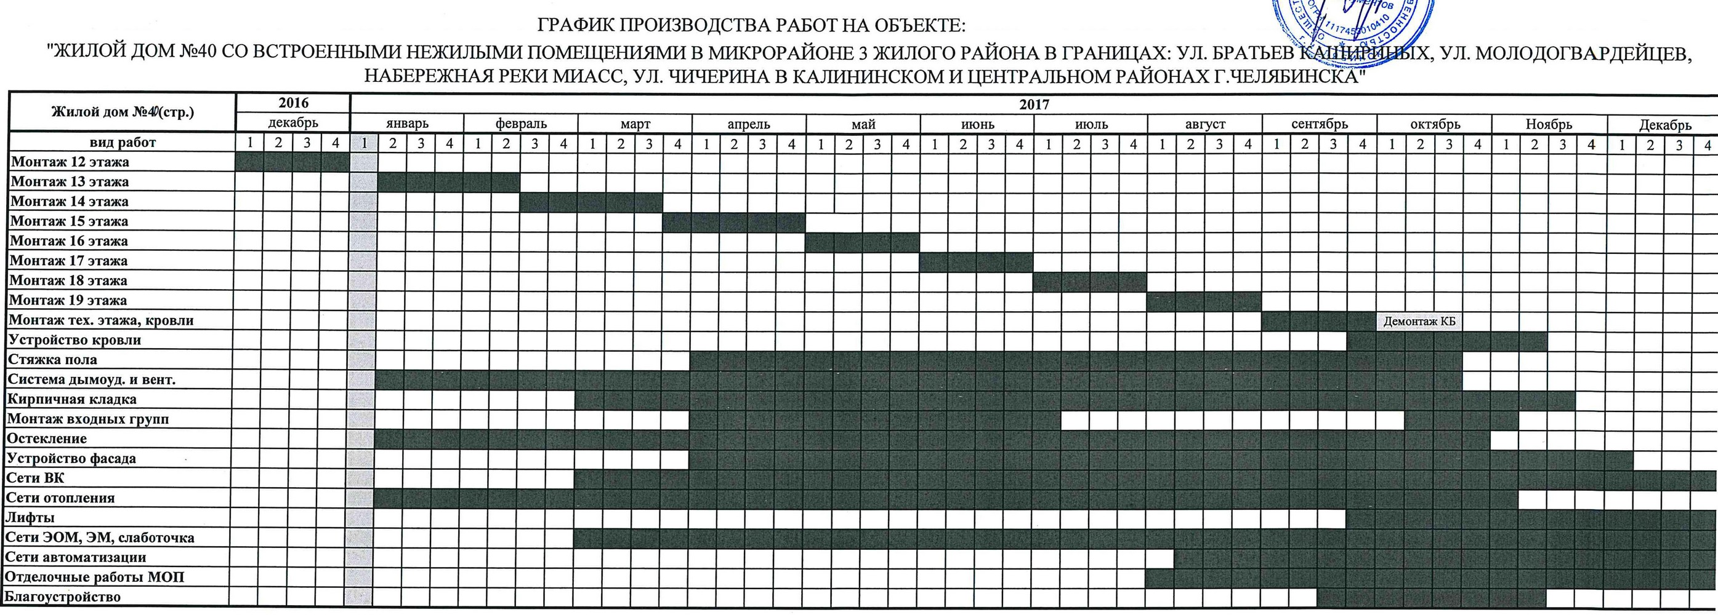
Пример графика выполнения работ в ПД

Slide 65
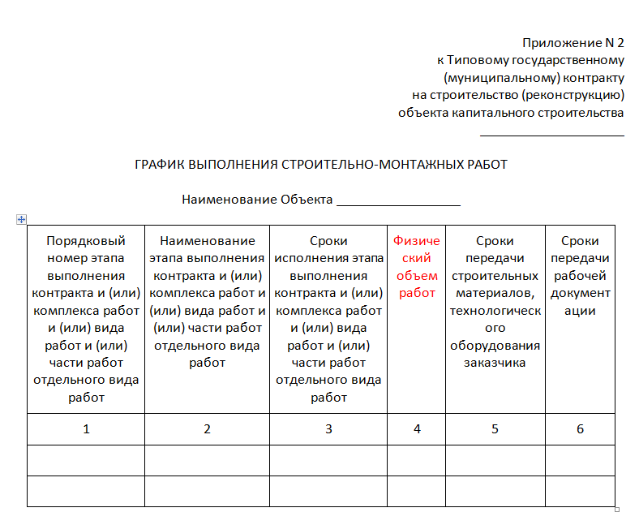

Slide 66
Приказ Минстроя России от 05.06.2018 № 336/пр
Колонка "физический объем работ" должна содержать указание на определяемые заказчиком самостоятельно на основании предусмотренных утвержденной проектной документацией единицы измерения подлежащих выполнению этапов выполнения контракта и (или) комплексов работ и (или) видов работ и (или) частей работ отдельных видов работ и количество таких единиц.

Slide 67
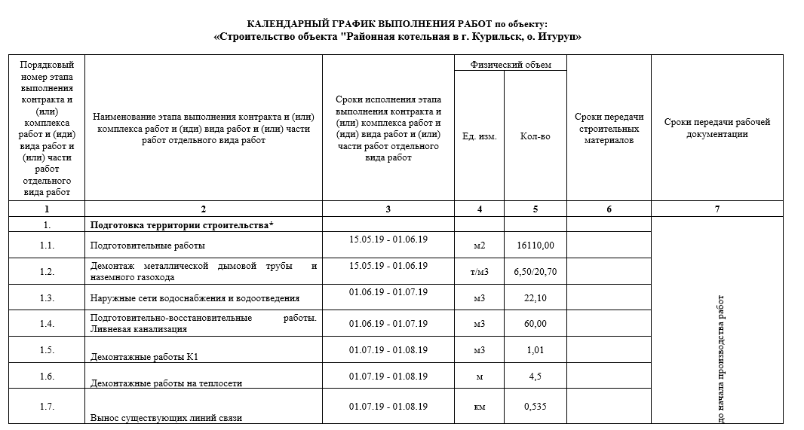
Пример заполнения

Slide 68
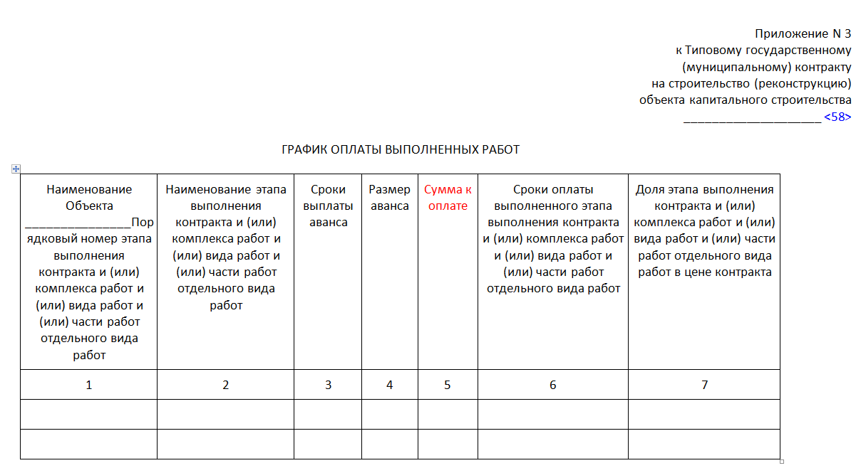
График оплаты выполненных работ

Slide 69
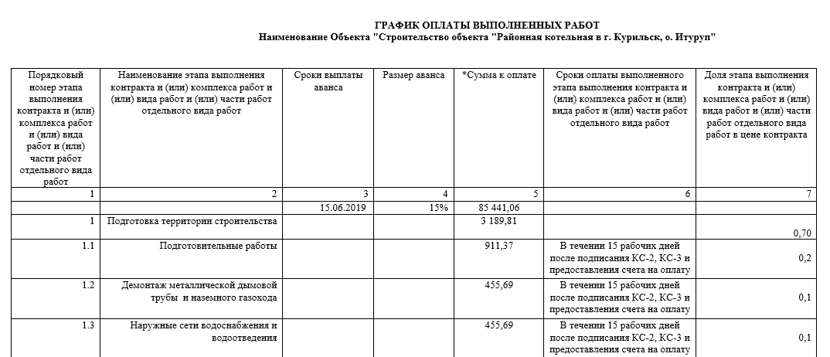
Пример заполнения

Slide 70
ИМПОРТОЗАМЕЩЕНИЕ ПРИ
ОСУЩЕСТВЛЕНИИ ЗАКУПОК

Slide 71
МЕХАНИЗМЫ ИМПОРТОЗАМЕЩЕНИЯ
Легкая промышленность
(от 11.08.2014 № 791)
Товары машиностроения
(от 14.07.2014 № 656)
Программное обеспечение
(от 16.11.2015 № 1236)
Мебель (от 05.09.2017 № 1072)
Закупки для обороны страны и безопасности гос-ва
(от 14.01.2017 № 9)
Станкоинструментальная продукция для обороны страны и безопасности гос-ва
(от 07.03.2019 № 239)
Продукты питания
(от 22.08.2016 № 832)
Радиоэлектронная продукция
(от 26.09.2016 № 968)
Препараты ЖНВЛП
(от 30.11.2015 № 1289)
Медицинские изделия
(от 05.02.2015 № 102)
Стенты и катетеры
(от 04.12.2017 № 1469)
Спортивное оружие
(от 20.09.2018 № 1119)
Продукты питания
Бумага
Лекарственные средства
Медицинские изделия
Посуда
Оргтехника
Мебель
Металлопродукция
Тяж. машиностроение
(приказ Минфина от 04.06.2018 № 126н)
ЗАПРЕТ
ОГРАНИЧЕНИЯ ДОПУСКА
УСЛОВИЯ ДОПУСКА
ВСЕ ЗАКУПКИ, ВКЛЮЧАЯ
У ЕДИНСТВЕННОГО ПОСТАВЩИКА
КОНКУРЕНТНЫЕ ЗАКУПКИ

Slide 72
МЕХАНИЗМЫ ИМПОРТОЗАМЕЩЕНИЯ
Обычно работают при закупке товаров (в работах и услугах – если прямо указано);
Заказчик всегда обязан применять;
Недопустимо объединение в один лот ТРУ, подпадающих и не подпадающих под действие соответствующих актов;
Информация о применении указывается в плане-графике, в извещении и в документации о закупке.

Slide 73
ЗАПРЕТ - МЕБЕЛЬ
(ППРФ от 5 сентября 2017 г. № 1072)
Действует до 1 декабря 2019 года
Имеет 2 самостоятельных положения:
1) Запрет закупок иностранных товаров - можно закупать товар производства ЕАЭС
2) Установление доп. требования к материалам и полуфабрикатам (ч.2 ст.31) использовать при производстве мебели древесно-стружечных и древесно-волокнистых плит, произведенные в ЕАЭС – в отношении отдельных видов, указанных в ППРФ
Подтверждающие документы:
копия специального инвестиционного контракта (СПИКа);
акт экспертизы ТПП
заключение Минпромторга России о подтверждении производства промышленной продукции на территории РФ
сертификат СТ-1
ЗАПРЕТ
АУКЦИОН | КОНКУРС, ЗК, ЗП | ЕД. ИСТОЧНИК
запрет + доп. требование к участникам | запрет | запрет

Slide 74
ЗАПРЕТ – ПРОГРАММНОЕ ОБЕСПЕЧЕНИЕ
(ППРФ от 16 ноября 2015 г. № 1236)
Не допускается приобретение иностранного ПО (кроме ПО, входящего в реестр евразийского ПО), кроме случаев, когда:
в реестрах российского и евразийского ПО нет аналогов (т.е. соответствующих тому же классу, например, есть класс «офисные приложения»)
в реестрах российского и евразийского ПО аналоги есть, но они не подходят по тех., функц. или эксплуатационным характеристикам
Минкомсвязи ведет Реестр российского ПО в соответствии с разработанным классификатором на сайте https://reestr.minsvyaz.ru/reestr/
«Отечественное ПО» – это только то, которое есть в реестре!
При каждой закупке иностранного ПО надо будет подготавливать обоснование невозможности соблюдения запрета
Применяется и при закупках у ЕИ

Slide 75
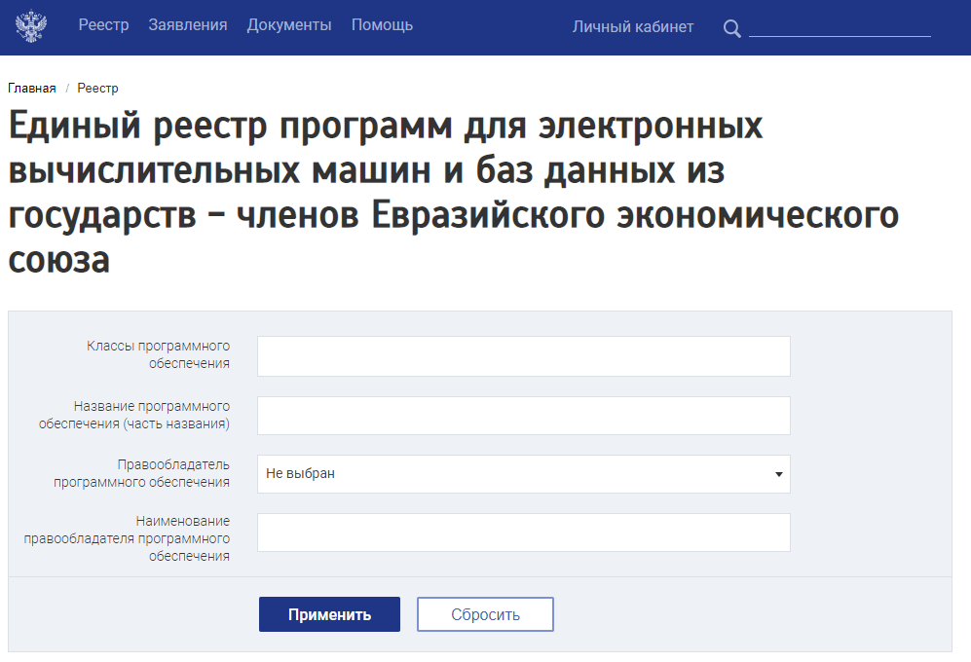
Реестр Евразийского ПО с 9 апреля 2019 года http://eac-reestr.digital.gov.ru/reestr/

Slide 76
ЗАПРЕТ – ПРОГРАММНОЕ ОБЕСПЕЧЕНИЕ
(ППРФ от 16 ноября 2015 г. № 1236)
Под программным обеспечением понимают программное обеспечение и (или) права на него вследствие выполнения следующих контрактных обязательств:
а) поставка на материальном носителе и (или) в электронном виде по каналам связи, а также предоставление в аренду или в пользование ПО посредством использования каналов связи и внешней информационно-технологической и программно-аппаратной инфраструктуры, обеспечивающей сбор, обработку и хранение данных (услуги облачных вычислений);
б) поставка, техническое обслуживание персональных ЭВМ, устройств терминального доступа, серверного оборудования и иных средств вычислительной техники, на которых программное обеспечение подлежит установке в результате исполнения контракта;
в) выполнение работ, оказание услуг, связанных с разработкой, модификацией, модернизацией программного обеспечения, в том числе в составе существующих автоматизированных систем, если такие работы или услуги сопряжены с предоставлением заказчику прав на использование ПО или расширением ранее предоставленного объема прав;
г) оказание услуг, связанных с сопровождением, технической поддержкой, обновлением программного обеспечения, в том числе в составе существующих автоматизированных систем, если такие услуги сопряжены с предоставлением заказчику прав на использование ПО или расширением ранее предоставленного объема прав.

Slide 77
ЗАПРЕТ – ПРОГРАММНОЕ ОБЕСПЕЧЕНИЕ
(ППРФ от 16 ноября 2015 г. № 1236)
Обоснование отступления от запрета должно содержать указание на:
а) обстоятельство, предусмотренное подпунктом "а" или "б" пункта 2 Порядка;
б) класс (классы) программного обеспечения, которому (которым) должно соответствовать ПО, являющееся объектом закупки;
в) требования к функциональным, техническим и эксплуатационным характеристикам программного обеспечения, являющегося объектом закупки, установленные заказчиком, с указанием класса (классов), которому (которым) должно соответствовать программное обеспечение;
г) функциональные, технические и (или) эксплуатационные характеристики (в том числе их параметры), по которым программное обеспечение, сведения о котором включены в реестр российского программного обеспечения и (или) реестр евразийского программного обеспечения, не соответствует установленным заказчиком требованиям, по каждому программному обеспечению (с указанием названия программного обеспечения), сведения о котором включены в реестры.
Обоснование подготавливается и утверждается заказчиком по состоянию на день размещения извещения.

Slide 78
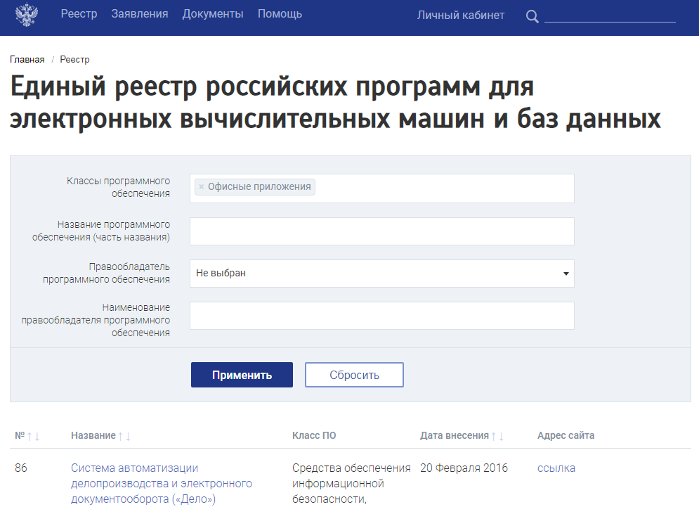

Slide 79
ПОЗИЦИЯ ВС РФ ПО ЗАКУПКЕ УСТАНОВЛЕННОГО ПО
Предмет закупки: Поставка комплекта вычислительной техники для реализации вычислительных технологий при подготовке и решении задач аэродинамики и теплофизики
«Признавая решением антимонопольного органа законным и обоснованным, суды, руководствуясь положениями Закона о контрактной системе, постановлением Правительства Российской Федерации от 16.11.2015 № 1236 "Об установлении запрета на допуск программного обеспечения…", исходили из того, что информация о запретах и ограничениях допуска товаров, происходящих из иностранного государства или группы иностранных государств, должна указываться в извещении о проведении электронного аукциона и документации об электронном аукционе.
Учитывая, что программное обеспечение, входящее в состав комплекта товаров, приобретаемого заказчиком по условиям данной закупки, подпадает под запрет на допуск иностранного программного обеспечения, установленный Правительством Российской Федерации в постановлении № 1236, то заказчик должен указать программное обеспечение отдельным кодом ОКПД и распространить на него действия указанного постановления. Правительства Российской Федерации.»
Определение ВС РФ от 20 февраля 2018 г. № 306-КГ17-22931 по делу № А65-25932/2016

Slide 80
ЗАПРЕТ - ТОВАРЫ МАШИНОСТРОЕНИЯ + ЛИЗИНГ, если предмет лизинга приобретается в собственность
(ППРФ от 14 июля 2014 г. № 656)
1 группа, например: автобусы, грузовики, бульдозеры и экскаваторы, в случаях:
произведены на основании СПИКов,
произведены в ЕАЭС,
соответствуют требованиям к промышленной продукции, предъявляемым в целях ее отнесения к продукции, произведенной в России, по Приложению к ППРФ от 17 июля 2015 г. № 719.
2 группа, например: легковые автомобили, в случаях:
произведены на основании СПИКов,
соответствуют требованиям к промышленной продукции, предъявляемым в целях ее отнесения к продукции, произведенной в России, по Приложению к ППРФ от 17 июля 2015 г. № 719,
произведены особыми субъектами, включенными в специальный список, утвержденный решением Комиссии Таможенного союза от 27 января 2010 г. № 169 (например, туда вошли ООО "Фольксваген Груп Рус", г. Калуга, ООО "Ниссан Мотор Рус", пос. Каменка Ленинградской области).
Заказчик, в зависимости от того, что приобретает, должен указать в документации о закупке, какие документы участнику следует вложить в заявку.
Этими документами могут быть либо копия СПИКа, либо акт экспертизы, выданный ТПП РФ, либо сертификат СТ-1.

Slide 81
ЗАПРЕТ - ТОВАРЫ ЛЕГКОЙ ПРОМЫШЛЕННОСТИ
(ППРФ от 11 августа 2014 г. № 791)
ПЕРЕЧЕНЬ 1 (ДЛЯ ФЕДЕРАЛОВ) | ПЕРЕЧЕНЬ 2 (СУБЪЕКТЫ И МУНИЦИПАЛЫ)
Ткани текстильные Полотна трикотажные или вязаные Изделия текстильные готовые (кроме одежды) Ковры и ковровые изделия Канаты, веревки, шпагат и сети Материалы нетканые и изделия из них (кроме одежды) Изделия текстильные технического назначения прочие Изделия текстильные прочие, не включенные в другие группировки Одежда из кожи Спецодежда Одежда верхняя прочая Белье нательное Одежда прочая и аксессуары Изделия меховые Изделия чулочно-носочные трикотажные или вязаные Предметы одежды трикотажные и вязаные прочие Кожа дубленая и выделанная; меха выделанные и окрашенные Чемоданы, сумки дамские и аналогичные изделия; изделия шорно-седельные и упряжь Обувь Изделия из вулканизированной резины прочие, не включенные в другие группировки; твердая резина во всех формах и изделия из нее; напольные покрытия и коврики из вулканизированной пористой резины Изделия пластмассовые прочие Услуги по прокату бытовых бельевых изделий Услуги по прокату текстильных изделий, одежды и обуви Одежда защитная огнестойкая | Ткани текстильные Изделия текстильные готовые (кроме одежды) Ковры и ковровые изделия Изделия текстильные технического назначения прочие Изделия текстильные прочие, не включенные в другие группировк Спецодежда Одежда верхняя прочая Одежда защитная огнестойкая Услуги по прокату бытовых бельевых изделий Услуги по прокату текстильных изделий, одежды и обуви

Slide 82
ЗАПРЕТ - ТОВАРЫ ЛЕГКОЙ ПРОМЫШЛЕННОСТИ
(ППРФ от 11 августа 2014 г. № 791)
Имеет 2 самостоятельных положения:
1) Запрет закупок иностранных товаров - можно закупать товар производства ЕАЭС
2) Установление доп. требования к материалам и полуфабрикатам (ч.2 ст.31) использование при производстве товаров и (или) оказании услуг материалов или полуфабрикатов из ЕАЭС
*
Можно не выполнять требования, если производство этих товаров, полуфабрикатов, материалов на территории ЕАЭС отсутствует (по заключению Минпромторга – см. Приказ Минпромторга России от 10 сентября 2014 г. № 1776)
Подтверждающих документов нет
ЗАПРЕТ
АУКЦИОН | КОНКУРС, ЗК, ЗП | ЕД. ИСТОЧНИК
запрет + доп. требование к участникам | запрет | Запрет + условие в контракте об использовании материалов, полуфабрикатов из ЕАЭС при изготовлении

Slide 83
ОГРАНИЧЕНИЯ ДОПУСКА
(«3 ЛИШНИЙ»)
ДА
Продукция попадает под действие ПП РФ 102, 1289, 832, 968, 1119?
НЕТ
Ограничения допуска не применяются, применяем условия допуска (приказ 126н)
Подано ≥2 заявок с предложением исключительно отечественной продукции
ДА
НЕТ
Хотя бы в 2 заявках предложена продукция разных производителей?
НЕТ
ДА
Эти заявки соответствуют требованиям документации?
НЕТ
ДА
В этих заявках есть подтверждение страны происхождения?
НЕТ
ДА
Отклоняются все иностранные заявки и отечественные без подтверждения страны происхождения

Slide 84
ОГРАНИЧЕНИЯ ДОПУСКА ИНОСТРАННОЙ ПРОДУКЦИИ («ТРЕТИЙ ЛИШНИЙ»)
НПА | Продукция | Не применяется | Формирование лота | Подтверждение страны
ПП РФ от 22.08.2016 № 832 | Продукты питания по перечню (рыба, икра, морепродукты, соль, мясо, субпродукты, молоко и сливки сухие, творог, сыры (кроме полутвердых), рис, сахар) | Заказчиками, осуществляющими деятельность на территории иностранного государства | Формально не влияет на формирование лота | Декларация страны и производителя (2 часть заявки)
ПП РФ от 26.09.2016 № 968 | Радиоэлектронная продукция по перечню |  | Нельзя включать в лот вошедшую и не вошедшую продукцию | Копия СПИК / подтверждение МПТ / заключение МПТ о присвоении статуса российского телекомоборудования / СТ-1
ПП РФ от 30.11.2015 № 1289 | Лекарственные препараты, включенные в перечень ЖНВЛП (только монолоты - 1 лот = 1 МНН) |  | Формально не влияет на формирование лота | СТ-1 – под закупку, либо зав.копия СТ-1, выданного производителю (до 1 года), либо заключение МПТ по ПП 719
ПП РФ от 05.02.2015 № 102 | медизделия (учитывается и код ОКПД, и наименование вида МИ) |  | Нельзя включать в лот вошедшую и не вошедшую продукцию | Приложение 1 - СТ-1 – под конкретную закупку, либо зав.копия СТ-1, выданного производителю (до 1 года) Приложение 2 – СТ-1 (см. выше) + акт экспертизы ТПП (кроме случаев, уст. ППРФ от 14.08.17 № 967)
ПП РФ от 20.09.2018 № 1119 | Спортивное огнестрельное нарезное оружие, патроны и боеприпасы | + для достижения высших достижений в спорте, зап. частей к уже купленному иностранному оружию | Формально не влияет на формирование лота | СТ-1 / заключение МПТ о подтверждении производства на территории РФ
РФ+ЕАЭС
РФ+ЕАЭС
РФ+ЕАЭС
РФ+ЕАЭС
РФ+ЕАЭС

Slide 85
ПОСТАНОВЛЕНИЕ ПРАВИТЕЛЬСТВА РФ
ОТ 04.12.2017 № 1469 – c 14.12.2017 по 14.12.2019
Правило «ВТОРОЙ ЛИШНИЙ» по:
стентов для коронарных артерий металлических непокрытых,
стентов для коронарных артерий, выделяющих лекарственное средство
катетерам баллонным стандартным для коронарной ангиопластики,
катетерам аспирационным для эмболэктомии (тромбэктомии)
Если есть 1 заявка с российской продукцией, все иностранные (в т.ч.ЕАЭС) заявки отклоняются
Подтверждение страны происхождения:
Сертификат СТ-1
Выданное Минпромторгом России подтверждение производства либо заключение о подтверждении производства
!!! Нельзя включать в один лот разные виды стентов и катетеров, а также стенты или катетеры с иными медицинскими изделиями.

Slide 86
ПРИКАЗ МИНФИНА РОССИИ ОТ 04.06.2018 № 126Н
Ценовая преференция в 15% по отдельным видам товаров из ЕАЭС (Россия, Армения, Белоруссия, Казахстан, Киргизия):
в конкурсах, ЗК, ЗП – к заявкам с товарами из льготных государств применяется понижающий коэффициент к ценовому предложению при оценке заявок
в аукционе – при заключении контракта применяется понижающий коэффициент ко всей цене контракта с иностранным товаром
В случае закупок товаров, попадающих под ограничения, применяется только в случае, если ограничение «не сработало» - «иностранную» заявку не отклонили
При закупках у ЕИ не работает

Slide 87
ПРИКАЗ МИНФИНА РОССИИ ОТ 04.06.2018 № 126Н
В АУКЦИОНЕ:
победил участник, давший в ходе аукциона цену 100 тыс.руб. с иностранным товаром
контракт будет заключён с ним по цене 85 тыс.руб.
В ЗК, ЗП и КОНКУРСЕ:
в заявке участника А - иностранные товары по цене 900 тыс.руб.
в заявке участника Б – товары из ЕАЭС по цене 1 млн руб.
заявка Б будет признана победившей с учётом понижающего коэффициента (1 млн – 15% = 850 тыс. руб.)
контракт будет заключён с участником Б по цене 1 млн.руб.

Slide 88
ПРИКАЗ МИНФИНА РОССИИ ОТ 04.06.2018 № 126Н
БЫЛО:
порядок, установленный пунктами 3 - 7 приказа, не применяется в случаях, если:
в рамках одного конкурса, аукциона, запроса котировок, одного запроса предложений предполагается поставка товаров, только часть из которых включена в перечень товаров, указанных в пункте 1 настоящего приказа
СТАЛО:
не могут быть предметом одного контракта (одного лота) товары, указанные в Приложении и не указанные в нем.
БЫЛО:
порядок, установленный пунктами 3 - 7 настоящего приказа, не применяется в случаях, если:
<…> участник аукциона, признанный победителем, в своей заявке предлагает к поставке товары, произведенные на территории государств - членов ЕАЭС, и иностранного происхождения, при этом стоимость товаров, произведенных на территории государств - членов ЕАЭС, составляет более половины (более 50%) стоимости всех предложенных таким участником товаров;
<…> участник конкурса, запроса котировок или запроса предложений предлагает к поставке товары, произведенные на территории государств - членов ЕАЭС, и иностранного происхождения, при этом стоимость товаров, произведенных на территории государств - членов ЕАЭС, составляет менее половины (менее 50%) стоимости всех предложенных таким участником товаров.
СТАЛО:
Положения подпунктов 1.1-1.3 пункта 1 приказа не применяются в случаях, если:
- все заявки, признанные соответствующими требованиям документации о закупке, извещения о проведении запроса котировок, содержат предложения о поставке товаров, указанных в Приложении и происходящих исключительно из государств - членов ЕАЭС;
- все заявки, признанные соответствующими требованиям документации о закупке, извещения о проведении запроса котировок, содержат предложение о поставке указанных в Приложении товаров, страной происхождения хотя бы одного из которых является иностранное государство (за исключением государств - членов ЕАЭС).
БЫЛО:
В случае если несколькими участниками конкурса, запроса котировок, запроса предложений представлены одинаковые условия исполнения контракта (одинаковые цены контракта, в случае проведения ЗК) с учетом предоставления преференции, контракт заключается с участником, имеющим право на предоставление преференции.
НЕ СТАЛО

Slide 89
ПРИКАЗ МИНФИНА РОССИИ ОТ 04.06.2018 № 126Н
БЫЛО:
При исполнении контракта на поставку товаров, указанных в прилагаемом к настоящему приказу Перечне, в случаях, предусмотренных подпунктами "г" и "д" пункта 8 настоящего приказа, не допускается замена страны происхождения данных товаров, за исключением случая, когда в результате такой замены страной происхождения товаров, указанных в прилагаемом Перечне, будет являться государство - член ЕАЭС.
СТАЛО:
При исполнении контракта на поставку товаров, указанных в Приложении, не допускается замена страны происхождения данных товаров, за исключением случая, когда в результате такой замены страной происхождения товаров, указанных в Приложении, будет являться государство - член ЕАЭС.
СТАЛО:
В случае отклонения заявок в соответствии с пунктом 1 постановления № 1289, контракт заключается с участником закупки по предложенной цене при совокупности условий:
а) заявка такого участника закупки содержит предложение о поставке лекарственных препаратов, все стадии производства которых, в том числе синтез молекулы действующего вещества при производстве фармацевтических субстанций, осуществляются на территориях государств - членов ЕАЭС, и при этом сведения о таких фармацевтических субстанциях включены в государственный реестр лекарственных средств;
б) заявка такого участника закупки соответствует требованиям документации о закупке;
в) таким участником закупки предложена цена контракта, которая является наименьшей среди участников, заявки которых соответствуют совокупности условий, указанных в подпунктах "а" и "б" настоящего подпункта;
г) таким участником закупки предложена цена контракта, которая не превышает более чем на 25 % наименьшее предложение о цене контракта в случае его подачи участником, заявка которого не соответствует условию, указанному в подпункте "а" настоящего подпункта.

